Slide 1
Мудрый бот, или чат-бот, отвечающий афоризмами
Киреева Анастасия
ДПО «Компьютерная лингвистика»

Slide 2
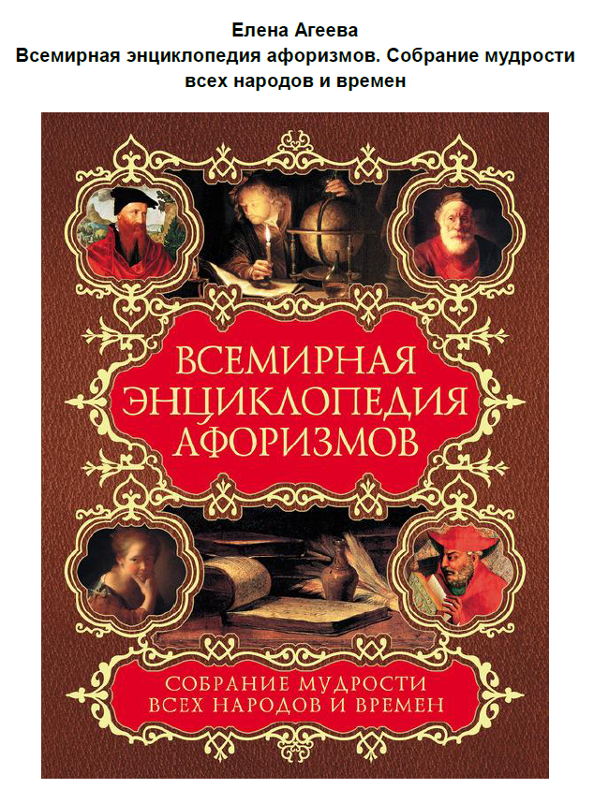
Идея
Создание простого чат-бота, который выдавал бы на запрос пользователя подходящий афоризм.
Бот будет сравнивать пользовательский запрос с каждым афоризмом в корпусе и возвращать наиболее похожий афоризм.
Источник данных
Книга содержит афоризмы, высказывания, цитаты, стихотворные отрывки выдающихся деятелей всего мира и всех времен.
Кол-во афоризмов – 20.000
Предобработка:
Изменение кодировки, удаление сведений об авторах, изображений; очистка от лишних символов, пробелов и переносов.

Slide 3
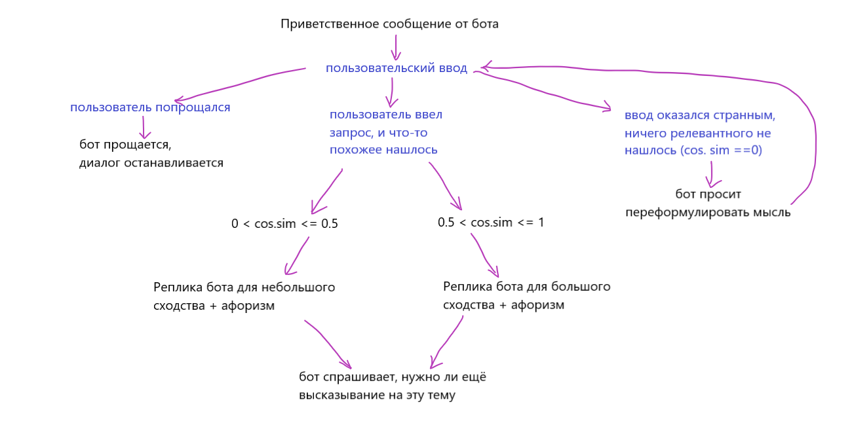
Принцип работы чат-бота

Slide 4
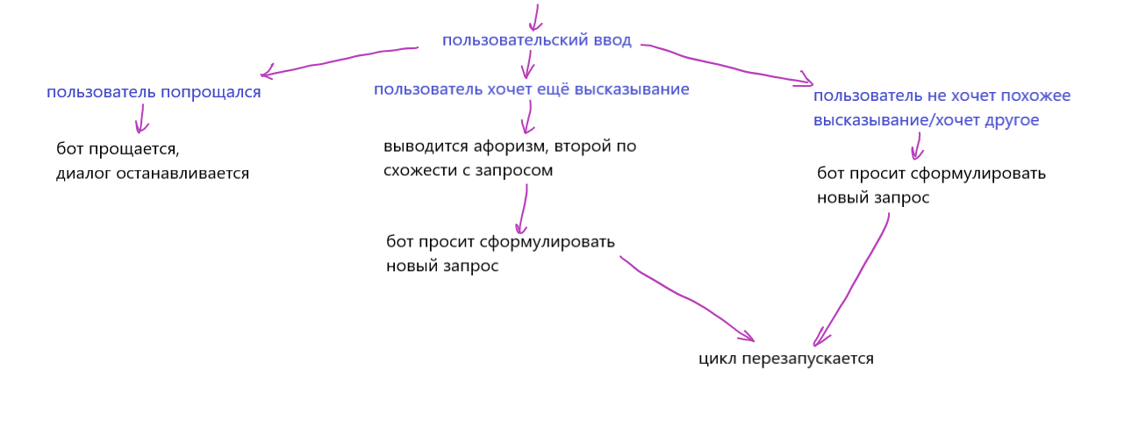
Принцип работы чат-бота

Slide 5
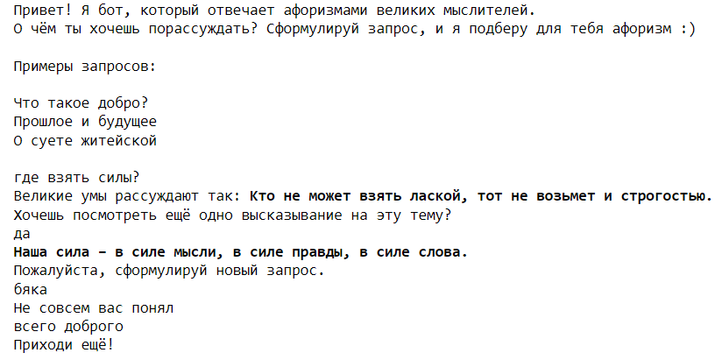
Примеры диалогов

Slide 6
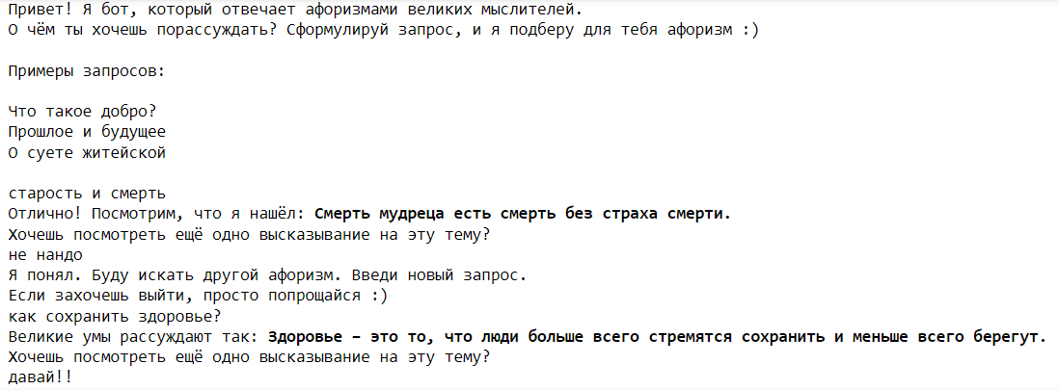

Примеры диалогов

Slide 7
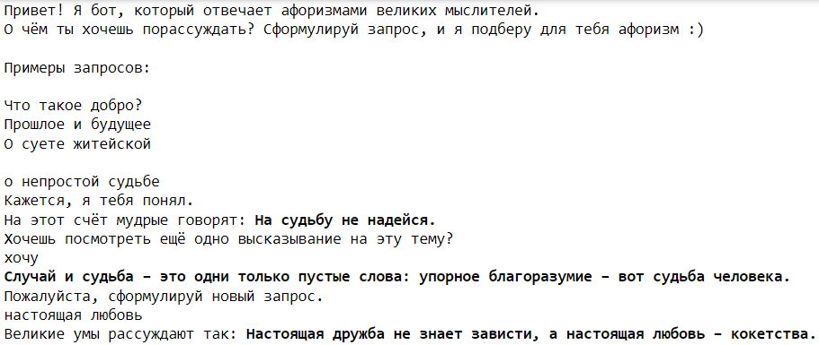

Примеры диалогов

Slide 8
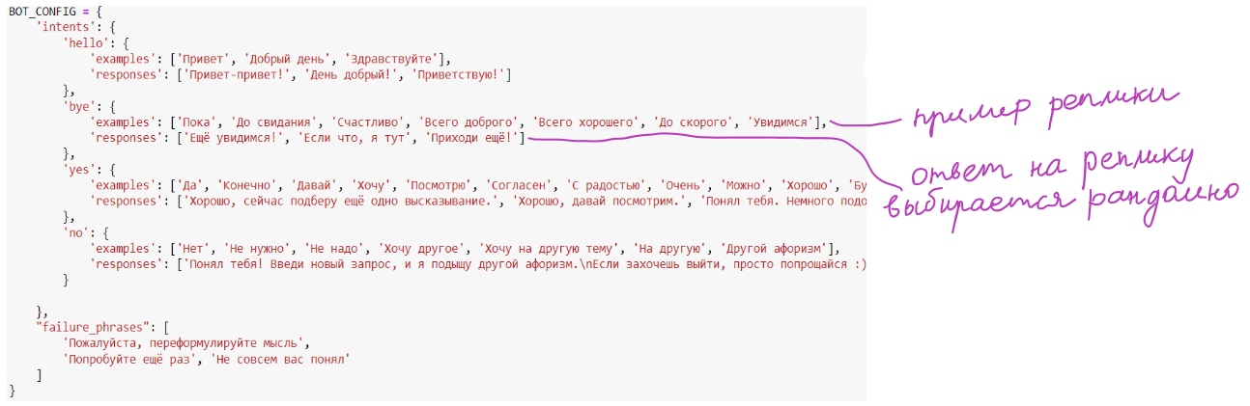
Какие инструменты nlp использованы?
Исправление опечаток (nltk edit_distance);
Токенизация на предложения (rusenttokenize ru_sent_tokenize);
Предобработка текста: токенизация на слова (nltk word_tokenize), удаление пунктуации, преобразование в нижний регистр, очистка от стоп-слов(pymorphy2 stopwords), лемматизация;
Векторизация (sklearn TfidfVectorizer);
Вычисление косинусной близости (sklearn cosine_similarity);

Slide 9
Обнаруженные трудности
Афоризм долго ищется (около 30 с.);
Часто находится не то, что нужно. Чем конкретнее запрос, тем меньше вероятность найти подходящее выражение (красота – истинная красота – в чём проявляется истинная красота?)
Не учитывается тип вопроса (что такое …? почему …? как …?) Чтобы избежать искажения результатов, в стоп-слова добавляются вопросительные и указательные слова: почему, для чего, отчего, такое, такая, откуда.
Если выражение состоит из нескольких предложений, находит только одно. (Что такое время? – Что такое время?).
Выводы:
Нужно изменить принцип работы бота.
Хорошо бы научиться генерировать ответ, исходя из типа запроса.

